Slide 1
第九章
字符串算法
王宏志
计算机科学与工程系

Slide 2
9.1 精确字符串匹配

Slide 3
字符串匹配问题
输入:
  文本 T = “at the thought of”
    n = length(T) = 17
  模式 P = “the”
    m = length(P) = 3
输出:
  移动到 s – 最小的整数 (0 ≤ s ≤ n – m) 满足 T[s .. s+m–1] = P[0 .. m–1]. 返回 –1, 如果不存在这样的 s
0123 … n-1
at the thought of
s=3
the
012

Slide 4
简单匹配算法
想法: 暴力搜索
  检查从0 到 n – m的所有值
Naive-Search(T,P)
01 for s ← 0 to n – m
02 j ← 0
03 // check if T[s..s+m–1] = P[0..m–1]
04 while T[s+j] = P[j] do
05 j ← j + 1
06 if j = m return s
07 return –1
令 T = “at the thought of” , P = “though”
  需要多少次比较？

Slide 5
简单匹配算法的分析
最坏情况:
  外层循环: n – m
  内层循环: m
  总计 (n–m)m = O(nm)
  何种输入产生最坏情况?
最好情况: n-m
  何时?
完全随机的文本和模式:
  O(n–m)

Slide 6
指纹想法
假设:
  我们可以在O(m)时间计算一个P的指纹 f(P).
  如果 f(P)≠ f(T[s .. s+m–1]), 那么 P ≠ T[s .. s+m–1]
  我们可以在O(1)时间比较指纹
  我们可以在O(1)的时间从f(T[s .. s+m–1])计算f’ = f(T[s+1.. s+m])
f’
f

Slide 7
基于指纹的算法
令字母表位 Σ={0,1,2,3,4,5,6,7,8,9}
令指纹为一个十进制数, 即, f(“1045”) = 1*10³ + 0*10² + 4*10¹ + 5 = 1045
Fingerprint-Search(T,P)
01 fp ← compute f(P)
02 f ← compute f(T[0..m–1])
03 for s ← 0 to n – m do
04 if fp = f return s
05 f ← (f – T[s]*10^{m-1})*10 + T[s+m]
06 return –1
T[s]
new f
f
T[s+m]
运行时间是 2O(m) + O(n–m) = O(n)!

Slide 8
使用Hash函数
问题: 我们不能假设我们可以对m位数在O(1)时间内进行算术运算
解决方案: 使用hash函数 h = f mod q
  例如, 如果 q = 7, h(“52”) = 52 mod 7 = 3
  h(S₁) ≠ h(S₂) ⇒ S₁≠ S₂
  但 h(S₁) = h(S₂) 不意味着 S₁=S₂!
    例如, 如果 q = 7, h(“73”) = 3, 但 “73” ≠ “52”
但 “mod q” 算术运算:
  (a+b) mod q = (a mod q + b mod q) mod q
  (a*b) mod q = (a mod q)*(b mod q) mod q

Slide 9
预处理与步骤
预处理:
  fp = P[m-1] + 10*(P[m-2] + 10*(P[m-3]+ … + 10*(P[1] + 10*P[0])…)) mod q
  同样地可以从T[0..m-1] 计算 ft
  例如: P = “2531”, q = 7, fp是多少?
步骤:
  ft = (ft – T[s]*10^{m-1} mod q)*10 + T[s+m]) mod q
  10^{m-1} mod q 在预处理中计算一次
  例: Let T[…] = “5319”, q = 7, 对应的 ft是多少?
T[s]
new ft
ft
T[s+m]

Slide 10
Rabin-Karp算法
Rabin-Karp-Search(T,P)
01 q ← a prime larger than m
02 c ← 10^{m-1} mod q // run a loop multiplying by 10 mod q
03 fp ← 0; ft ← 0
04 for i ← 0 to m-1 // preprocessing
05 fp ← (10*fp + P[i]) mod q
06 ft ← (10*ft + T[i]) mod q
07 for s ← 0 to n – m // matching
08 if fp = ft then // run a loop to compare strings
09 if P[0..m-1] = T[s..s+m-1] return s
10 ft ← ((ft – T[s]*c)*10 + T[s+m]) mod q
11 return –1
如果T = “2531978”, P = “1978”需要比较字符多少次?

Slide 11
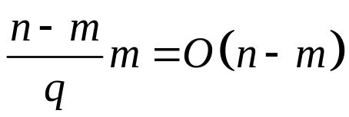
分析
如果 q 是素数, hash函数将会使m位字符串在q个值中均匀分配
  因此，仅有s个轮换中的每第q次才需要匹配指纹 (匹配需要比较O(m)次)
期望运行时间 (如果 q > m):
  预处理: O(m)
  外循环: O(n-m)
  所有内循环:
  总时间: O(n-m)
最坏运行时间: O(nm)

Slide 12
应用中的Rabin-Karp算法
如果字母表有d个字母，将字母翻译为d进制数字，即用d代替算法中的10
选择素数q > m 可以利用随机算法在O(m)时间内完成, 或者q 是一个固定大素数且一个计算机字可以容纳10*q.
Rabin-Karp比较简单，可以容易地拓展到2维模式匹配.

Slide 13
n次比较的匹配
目标:文本中的每个字符仅匹配一次!
简单算法的问题:
  没有利用已有部分匹配中的知识
  例:
    T = “Tweedledee and Tweedledum” P = “Tweedledum”
    T = “pappar”
    P = “pappappappar”

Slide 14
一般情况
算法的状态:
  检查移动 s,
  匹配了 P 中的q 个字符
  在T中看到了一个未匹配的字符 α.
需要寻找:
  最大前缀 “P-”并且是 P[1..q-1]α的后缀:
q
P:
T:
α
T[s]
q’
P:
P[0..q-1]α:
α
q
    q’ = max{k ≤ q | P[1..k] = P[q–k+1..q]α}

Slide 15
自动机搜索
算法:
  预处理:
    对于每个 q (1 ≤ q ≤ m-1) 和每个 α ∈ Σ 预先计算一个q的新值，记为 σ(q,α)
    填一个大小为m|Σ|的表
  扫描文本
    当不匹配发现时 (P[q] ≠ T[s+q]):
    置 s = s + q - σ(q,α) + 1 且 q = σ(q,α)
分析:
  ☺ 匹配阶段 O(n)
  ☹ 内存过多: O(m|Σ|), 过多的预处理O(m|Σ|).

Slide 16
前缀函数
Idea: 忘记未匹配的字符 (α)!
算法的状态:
  检查变换s,
  匹配了 P 中的q个字符
  发现了T中不匹配的字符α.
需要发现:
  最大前缀 “P-”并且是 P[1..q-1]的后缀：
q
P:
T:
α
T[s]
再比较一次
q’
P:
T[s..s+q]:
α
q
    q’ = π [q] = max{k < q | P[1..k] = P[q–k+1..q]}

Slide 17
前缀表
我们可以预先计算大小为m的前缀表来存储π[q]的值 (0 ≤ q < m)
计算P = “dadadu” 的前缀表
P |  | p | a | p | p | a | r
q | 0 | 1 | 2 | 3 | 4 | 5 | 6
π[q] | 0 | 0 | 0 | 1 | 1 | 2 | 0

Slide 18
Knuth-Morris-Pratt 算法
KMP-Search(T,P)
01 π ← Compute-Prefix-Table(P)
02 q ← 0 // number of characters matched
03 for i ← 0 to n-1 // scan the text from left to right
04 while q > 0 and P[q] ≠ T[i] do
05 q ← π[q]
06 if P[q] = T[i] then q ← q + 1
07 if q = m then return i – m + 1
08 return –1
Compute-Prefix-Table是P上执行KMP算法的本质.

Slide 19
KMP的分析
最坏运行时间: O(n+m)
  主算法: O(n)
  Compute-Prefix-Table: O(m)
空间: O(m)

Slide 20
逆简单算法
如果从P的后面开始搜索？
  Boyer and Moore
Reverse-Naive-Search(T,P)
01 for s ← 0 to n – m
02 j ← m – 1 // start from the end
03 // check if T[s..s+m–1] = P[0..m–1]
04 while T[s+j] = P[j] do
05 j ← j - 1
06 if j < 0 return s
07 return –1
运行时间和简单算法相同

Slide 21
启发式方法
Boyer和Moore向逆向简单算法中增加了启发式规则，得到了 O(n+m) 算法, 但其更复杂
Horspool建议仅使用出现启发式规则
  在不匹配之后，将T[s + m–1]对齐到模式 P[0..m–2]中的最右出现
  例:
    T= “detective date” ，P= “date”
    T= “tea kettle” ， P= “kettle”

Slide 22
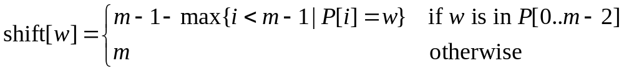
偏移表
在预处理中, 计算大小为|Σ|的偏移表.
例: P = “kettle”
  shift[e] =4, shift[l] =1, shift[t] =2, shift[k] =5
例: P = “pappar”
  其偏移表是什么?

Slide 23
Boyer-Moore-Horspool 算法
BMH-Search(T,P)
01 // compute the shift table for P
01 for c ← 0 to |Σ|- 1
02 shift[c] = m // default values
03 for k ← 0 to m - 2
04 shift[P[k]] = m – 1 - k
05 // search
06 s ← 0
07 while s ≤ n – m do
08 j ← m – 1 // start from the end
09 // check if T[s..s+m–1] = P[0..m–1]
10 while T[s+j] = P[j] do
11 j ← j - 1
12 if j < 0 return s
13 s ← s + shift[T[s + m–1]] // shift by last letter
14 return –1

Slide 24
BMH 分析
最坏情况运行时间
  预处理: O(|Σ|+m)
  搜索: O(nm)
    何种输入达到此界?
  总计: O(nm)
空间: O(|Σ|)
  和 m独立
在真实数据集合上很快

Slide 25
9.2 字符串查找数据结构

Slide 26
字符串的ADT
字符串的ADT 存储字符串集合:
  search(x) – 查找集合中的字符串x
  insert(x) – 向集合中插入新的字符串x
  delete(x) – 从集合中删除等于x 的字符串
假设, 标记:
  n 个字符串, N 个字母
  m –x的长度
  子母表的大小 d = |Σ|

Slide 27
字符串的BST
可以使用二分查找树
一些性质:
  Keys 是变长的
  很多字符串前缀相同– 可以节约空间
  考虑字符串的比较
    查找长度为m的字符串的最坏时间是多少？

Slide 28
Tries
Trie – 存储字符串集合的数据结构 (名字来源于 “retrieval”):
  假设每个字符串以 “$” (不在Σ中)结束
b
s
e
u
u
a
i
n
r
d
l
d
$
l
$
$
k
a
$
y
$
$
字符串集合: {bear, bid, bulk, bull, sun, sunday}

Slide 29
Tries II
trie的性质:
  多路树.
  每个结点有从1到d 个儿子.
  每条边有一个字母做标记.
  每个叶子结点存储字符串，这个字符串是从根到叶子所有字符的连接.

Slide 30
Trie的搜索和插入
Trie-Search(t, P[k..m]) //inserts string P into t
01 if t is leaf then return true
02 else if t.child(P[k])=nil then return false
03 else return Trie-Search(t.child(P[k]), P[k+1..m])
搜索算法沿着树向下 (从Trie-Search(root, P[0..m])搜索)
Trie-Insert(t, P[k..m])
01 if t is not leaf then //otherwise P is already present
02 if t.child(P[k])=nil then
03 Create a new child of t and a “branch” starting with that chlid and storing P[k..m]
04 else Trie-Insert(t.child(P[k]), P[k+1..m])
如何执行删除?

Slide 31
Trie 结点结构
“实现细节”
  结点结构是什么？= t.child(c) 操作的复杂性是什么?:
    大小为d的儿子指针数组：浪费空间，但是child(c) 是 O(1)
    儿子指针的hash表，较少浪费空间，child(c) 的期望是 O(1)
    儿子指针链表：空间小但是child(c) 在最坏情况下是O(d)
    儿子指针的二分搜索树: 空间小且child(c)最坏情况下是O(lg d)

Slide 32
Trie的分析
大小:
  最坏情况下O(N)
搜索，插入和删除 (字符串长度是m):
  依赖于结点的结构:
  O(dm), O(m lg d), O(m)
  和BST比较？
观察:
  为单个结点建立链较为浪费空间

Slide 33
紧缩Trie
紧缩Trie:
  用带有字符串的边取代一系列单儿子结点构成的链
  每个非叶结点最少有两个儿子
b
s
b
sun
e
u
u
a
i
n
ear$
id$
ul
$
day$
r
d
l
d
$
l
$
l$
$
k
a
k$
$
y
$
$

Slide 34
紧缩Tries II
实现:
  字符串在结构外用一个数组保存，边的标记放在一个数组中
可以用来做单词匹配：找到给定的单词出现在文本的位置.
  使用紧缩trie存储文本中所有单词
  紧缩trie中的每个儿子保存文档中对应单词出现的位置.

Slide 35
利用 Tries进行字符匹配
(31,34)
(17,18)
(1,2)
(22,24)
(14,16)
(19,19)
31
(3,3)
20
(8,11)
12
17
6
(4,5)
(28,30)
25,35
1
1 2 3 4 5 6 7 8 9 10 12 14 16 18 20 22 24 26 28 30 32 34 36 38 40
T:
they think that we were there and there
查找单词 P:
  在每个结点上, 沿着 (i,j)查找, 从而 P[i..j] = T[i..j]
  如果没有这样的边, T中没有P, 否则，当到达叶子的时候，找到所有P的起始位置

Slide 36
利用 Tries进行字符匹配II
根据给定文本建立紧缩:
  如何做？
  运行时间: O(N)
单词匹配的复杂性: O(m)
当本文在外存中时?
  最坏情况下需要 O(m) 次I/O操作来访问文本中的单个字母-效率不高

Slide 37
Patricia trie
Patricia trie:
  一种紧缩 trie 其中每个边的标记 用 (T[from], to – from + 1) 代替
(a,4)
(w,2)
(t,2)
(r,3)
(a,3)
(_,1)
31
(e,1)
20
(i,4)
12
17
6
(y,2)
(r,3)
25,35
1
1 2 3 4 5 6 7 8 9 10 12 14 16 18 20 22 24 26 28 30 32 34 36 38 40
T:
they think that we were there and there

Slide 38
查询 Patricia Trie
单词前缀查询: 查找T中的所有单词, 其前缀是 P[0..m-1]
Patricia-Search(t, P, k) // inserts P into t
01 if t is leaf then
02 j ← the first index in the t.list
03 if T[j..j+m-1] = P[0..m-1] then
04 return t.list // exact match
05 else if there is a child-edge (P[k],s) then
06 if k + s < m then
07 return Patricia-Search(t.child(P[k]), P, k+s)
08 else go to any descendent leaf of t and do the check of line 03, if it is true, return lists of all descendent leafs of t, otherwise return nil
09 else return nil // nothing is found

Slide 39
Patricia Trie的分析
patricia trie的想法 – 将文本的比较推迟到最后
  如果文本在外存，仅需要O(1) 次I/O (如果Trie在内存)
为单词匹配建立Patricia Trie:
通常使用二分 patricia tries :
  考虑文本和查询的二进制编码
  树上的每个儿结点有两个儿子(0和1）
  边上仅标记越过的数值 (位)
1 2 3 4 5 6 7 8 9 10 12 14 16 18 20 22 24 26 28 30 32 34 36 38 40
T:
føtex har haft en fødselsdag

Slide 40
文本搜索问题
输入:
  文本 T = “carrara”
  模式 P = “ar”
输出t:
  P 在 T 中的所有出现
重新定义问题:
  找到T的所有以P为前缀的后缀
  我们已经看到了如何处理一个单词前缀查询
carrara
arrara
rrara
rara
ara
ra
a

Slide 41
后缀树
后缀树 – 一种包含文本所有后缀的紧缩trie (或类似的结构)
  后缀的Patricia trie 有时叫做 Pat 树
a
r
(a,1)
(r,1)
r
carrara$
(r,1)
(c,8)
rara$
(r,5)
$
a
($,1)
(a,1)
rara$
a$
1
$
(r,5)
(a,2)
1
(r,3)
7
ra$
3
7
($,1)
3
2
5
6
4
2
5
6
4
1 2 3 4 5 6 7 8
carrara$

Slide 42
Pat树: 分析
对P进行的文本搜索是一种前缀查询.
  运行时间: O(m+z), 其中z 是结果数量
  仅 O(1) 次如果文本在外存中 (和 z独立)!
Pat 树的空间: O(N)
  Why?
  压缩的优点: 简单后缀trie的空间在最坏情况下是N + (N-1)+ (N-2) + … 1 = O(N²)

Slide 43
建立后缀树
简单算法
  一个接一个的插入后缀: O(N²)
聪明的算法: O(N)
  McCreight, Ukkonen
  从左到右扫描文本，向树中增加后缀的链接
1 2 3 4 5 6 7 8 9
Honolulu$

Slide 44
全文索引
Pat树不能装进内存怎么办?
有一些外存结构:
  SPat 数组
  字符串B-树
字符串B-树:
  一个关于字符串的B树, 支持字典操作
  可以把所有后缀装到里面支持文本搜索

Slide 45
字符串B-树
原始想法:
  文本存在树外，字符用B+-树表示其在文本中开始的位置
    这意味着访问每个结点需要O(lg B)次
  想法 –将每个结点的关键字组织成Patricia trie. 全文搜索的时间是:
    O((m+z)/B + log_{B}N)

Slide 46
9.3 近似字符串匹配

Slide 47
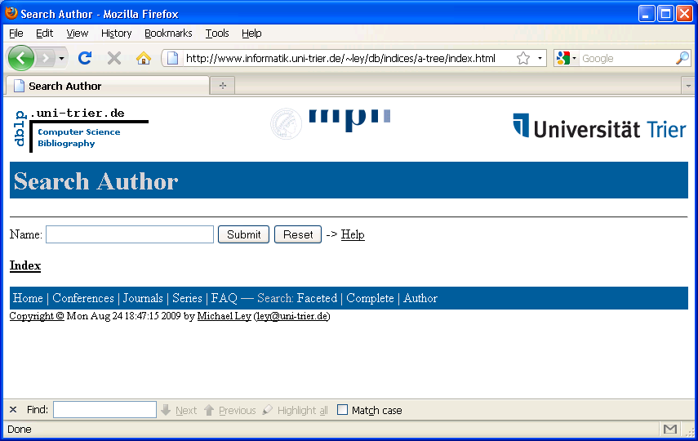
DBLP 作者搜索
http://www.informatik.uni-trier.de/~ley/db/indices/a-tree/index.html

Slide 48



尝试一下这些名字 (good luck!)
UCSD
Case Western
AT&T--Research
Yannis Papakonstantinou
Meral Ozsoyoglu
Marios Hadjieleftheriou
http://www.informatik.uni-trier.de/~ley/db/indices/a-tree/index.html

Slide 49
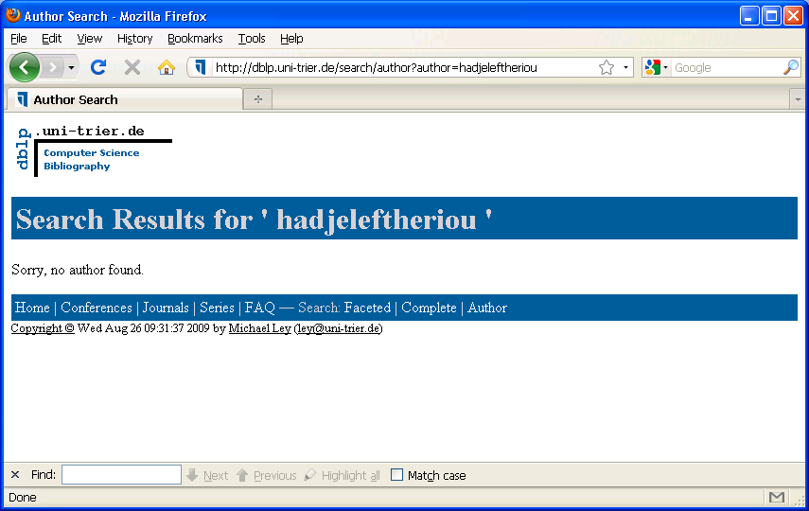
☹

Slide 50
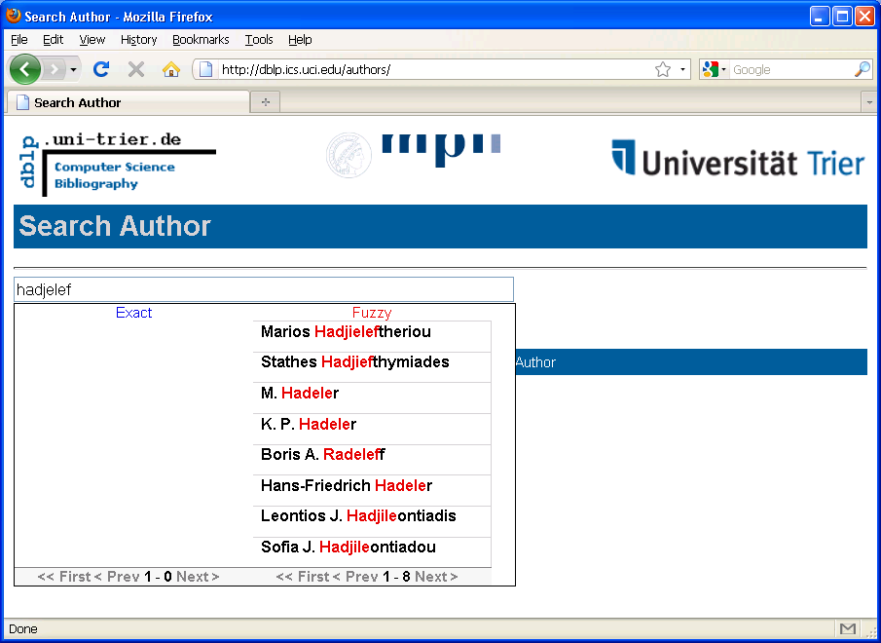
更好的系统?
http://dblp.ics.uci.edu/authors/

Slide 51
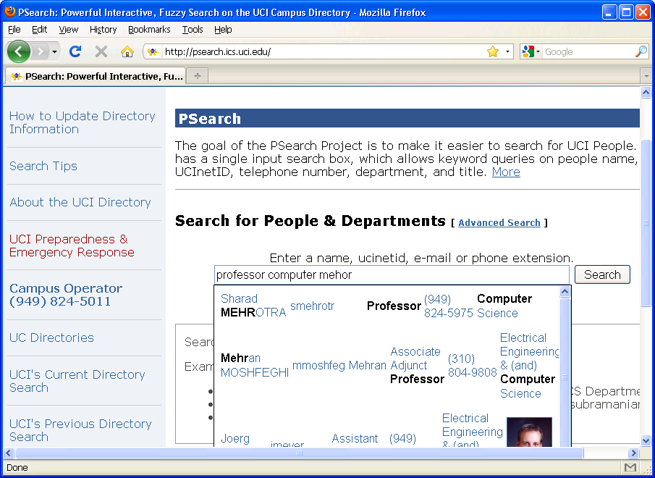
UC Irvine的人名搜索
http://psearch.ics.uci.edu/

Slide 52
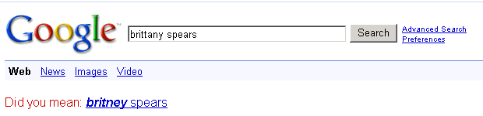

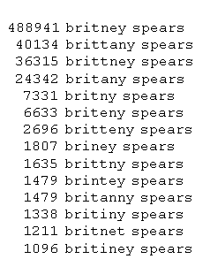
Web Search
查询的错误
数据的错误
使得查询和有意义结果接近
Google搜集的实际查询
http://www.google.com/jobs/britney.html

Slide 53
数据清洗
R
S
informix
microsoft
…
…
infromix
…
mcrosoft
…

Slide 54
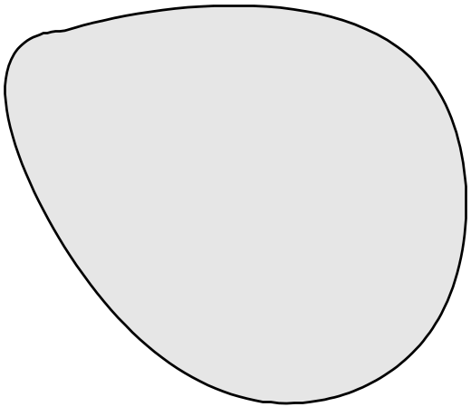
问题的定义
查找和给定字符串相似的字符串: dist(Q,D) <= δ
例: 找到和 “hadjeleftheriou”相似的字符串
性能很重要!
10 ms: 100 查询/秒queries per second (QPS)
5 ms: 200 QPS

Slide 55
基础知识

Slide 56
相似性函数
相似性函数:
  领域相关函数
  返回字符串间的相似性值
例如:
  编辑距离
  Hamming距离
  Jaccard相似性
  Soundex
  TF/IDF, BM25, DICE
  ……

Slide 57
编辑距离
一种广泛使用的字符串相似性测度
Ed(s1,s2) =将s1变化到s2需要的最小操作数(增加、删除、修改)
例:
s1: Tom Hanks
s2: Ton Hank
ed(s1,s2) = 2

Slide 58
技术: Oracle 10g
Oracle Text
CREATE TABLE engdict(word VARCHAR(20), len INT);
创建文本索引:
begin ctx_ddl.create_preference('STEM_FUZZY_PREF', 'BASIC_WORDLIST'); ctx_ddl.set_attribute('STEM_FUZZY_PREF','FUZZY_MATCH','ENGLISH'); ctx_ddl.set_attribute('STEM_FUZZY_PREF','FUZZY_SCORE','0'); ctx_ddl.set_attribute('STEM_FUZZY_PREF','FUZZY_NUMRESULTS','5000'); ctx_ddl.set_attribute('STEM_FUZZY_PREF','SUBSTRING_INDEX','TRUE'); ctx_ddl.set_attribute('STEM_FUZZY_PREF','STEMMER','ENGLISH'); end; /
CREATE INDEX fuzzy_stem_subst_idx ON engdict ( word ) INDEXTYPE IS ctxsys.context PARAMETERS ('Wordlist STEM_FUZZY_PREF');
使用方法:
SELECT * FROM engdict
WHERE CONTAINS(word, 'fuzzy(universisty, 70, 6, weight)', 1) > 0;
限制: 不能处理首字母错误:
  Katherine VS Catherine

Slide 59
Microsoft SQL Server
SQL Server 2005提供数据清洗工具
信息集成工具的一部分
支持模糊查询
相似性函数: 基于TF/IDF的打分

Slide 60
Lucene
使用Levenshtein Distance (编辑距离).
先基于前缀过滤，然后执行搜索 (效率?)

Slide 61
基于Gram的算法

Slide 62
“q-grams”
u n i v e r s a l
2-grams

Slide 63
编辑操作和 gram的关系
固定长度: q
u n i v e r s a l
k 个操作会影响k * q 个gram
如果ed(s1,s2) <= k, 那么他们公共gram的数量 >=
    (|s₁|- q + 1) – k * q

Slide 64
q-gram 的倒排表
at
ch
ck
ic
ri
st
ta
ti
tu
uc
4
0
2
id strings
0
1
2
3
4
rich
stick
stich
stuck
static
1
3
2-grams
0
1
2
4
0
1
2
3
4
4
1
2
4
3
3

Slide 65
使用倒排表的搜索
查询: “shtick”, ED(shtick, ?)≤1
sh ht ti ic ck
ti
ic
ck
公共 gram的数量 >= 3
at
ch
ck
ic
ri
st
ta
ti
tu
uc
4
0
2
id strings
0
1
2
3
4
rich
stick
stich
stuck
static
1
3
2-grams
0
1
2
4
0
1
2
3
4
4
1
2
4
3
3

Slide 66
T出现问题
合并
递增顺序
查找出现次数≥ T的元素

Slide 67
例子
T = 4
1
3
5
10
13
10
13
15
5
7
13
13
15
结果: 13

Slide 68
序列合并算法
HeapMerger
MergeOpt
[SK04]
[LLL08, BK02]
ScanCount
MergeSkip
DivideSkip

Slide 69
基于堆的算法
Push to heap
……
Min-heap
使用堆计算每个元素的出现次数

Slide 70
MergeOpt 算法
二分搜索
长序列: T-1
短序列

Slide 71
MergeOpt的例子
1
3
5
10
13
10
13
15
5
7
13
13
15
长序列: 3
短序列: 2
阈值 T≥ 4

Slide 72
ScanCount
String ids
出现次数
增加 1
1 2 3
…
0
1
1
3
5
10
13
10
13
15
5
7
13
13
15
0
1
0
13
4
0
结果
14
0
15
2
0
阈值 T≥ 4

Slide 73
序列合并算法
HeapMerger
MergeOpt
[SK04]
[LLL08, BK02]
ScanCount
MergeSkip
DivideSkip

Slide 74
MergeSkip 算法
Pop T-1
Min-heap
……
Jump
大于 or 等于
T-1

Slide 75
MergeSkip的例子
minHeap
1
5
10
13
15
1
3
5
10
10
15
5
7
13
15
13
13
Jump
17
17
15
15
阈值 T≥ 4

Slide 76
MergeSkip算法
二分搜索
MergeSkip
长序列
短序列

Slide 77

长度过滤
长度: 10
s:
仅依靠长度!
Ed(s,t) ≤ 2
t:
长度: 19

Slide 78
位置过滤
Ed(s,t) ≤ 2
a | b
s
(ab,1)
 |  |  |  |  |  |  |  |  |  |  | a | b
t
(ab,12)

Slide 79
保持相似度的集合摘要
Shingle 集合非常大。一个4 shingle 集合也是原始文件的4倍
想办法计算文件的签名（一个较小的文件），通过计算签名的相似性来推断文件之间的相似性。

Slide 80
集合的矩阵表示
矩阵的列表示各个集合，行表示所有可能的元素
S1={a,d},s2={c},s3={b,d,e},s4={a,c,d}
元素 | s1 | s2 | s3 | s4
A | 1 | 0 | 0 | 1
B | 0 | 0 | 1 | 0
C | 0 | 1 | 0 | 1
D | 1 | 0 | 1 | 1
e | 0 | 0 | 1 | 0

Slide 81
最小哈希
首先选择行的一个排列变换。
任意一列的最小哈希值是在该行排列顺序下第一个列值为1的行的行号。
H(S1)=a,H(s2)=c,H(s3)=b,H(s4)=a
元素 | S1 | S2 | s3 | s4
B | 0 | 0 | 1 | 0
E | 0 | 0 | 1 | 0
A | 1 | 0 | 0 | 1
D | 1 | 0 | 1 | 1
c | 0 | 1 | 0 | 1

Slide 82
最小哈希及jaccard相似度
两个集合经随机排列转换之后得到的两个最小哈希值相等的概率等于这两个集合的jaccard相似度
假设只考虑s1和s2两个集合对应的列

Slide 83
四种类型
给定列C₁和C₂, 行可以如下划分:
  C₁ C₂
  a 1 1
  b 1 0
  c 0 1
  d 0 0
两列同时为0的行对于这两列的相似性没有贡献。
.设x是两列都为1的行的数目
y是其中一行为1的数目
注意Sim (C₁, C₂) = x /(x +y ).

Slide 84
最小哈希
对行进行随机转换后，从上往下扫描。遇到两行均为1的概率是x/(x+y)
  总共有x+y行，两行均为1的个数有x个。
  两行均为1，也就是H(s1)=H(s2)

Slide 85
最小哈希签名
对于每一个行排列方式，每一个集合都有一个最小哈希值
如果有n个行排列方式（n一般是1百到数百），每个集合就能产生n个最小哈希值，把这些哈希值写成一个列向量。也称为哈希签名。
每个集合的列向量组合在一起，写成一个矩阵，称为签名矩阵。
文档的相似性就等于最小哈希值相等的概率

Slide 86
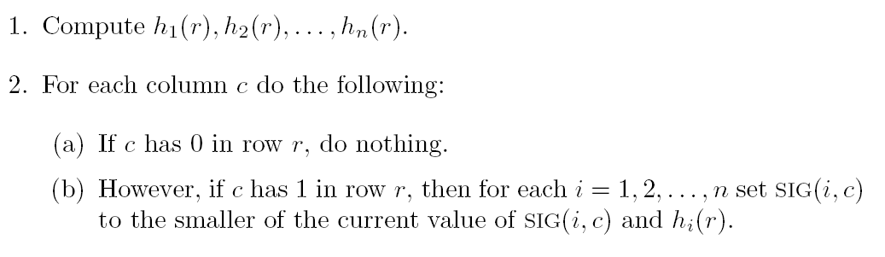
最小哈希签名的计算
操作矩阵较为困难，操作较小的签名矩阵是可以的
用签名矩阵记录行变换的结果，每一个位置只记录当前变换的最小的位置

Slide 87
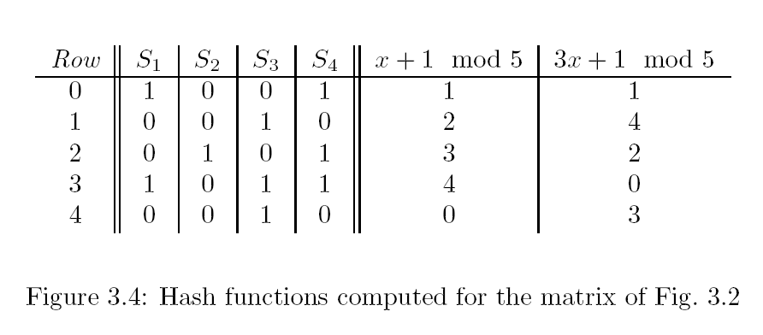
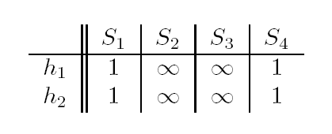
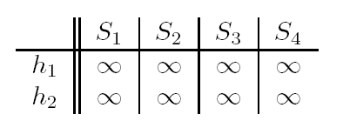

Slide 88
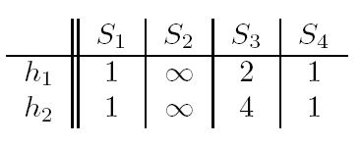
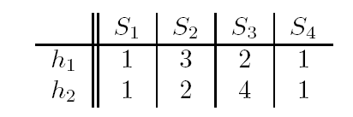
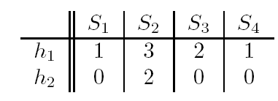
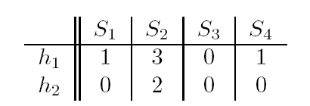

Slide 89
文档的局部敏感哈希算法
即使可以使用最小哈希将大文档压缩成小的签名并同时保存任意文档对之间的相似度，寻找相似文档对仍然是不可能的
  文档的数目太大
实际上，只需要寻找那些相似性大于某个阈值的文档对，而不是全部文档对。这就是局部敏感哈希

Slide 90
文档的局部敏感哈希算法
假设
  文档先表示为shingle集合，通过哈希处理，变为短签名集合
基本想法：
  把签名矩阵分成子矩阵，使用多次哈希函数。
  具有相同部分的列将被哈希到同一个桶中
  只考察那些哈希到同一个桶里面的列的相似性

Slide 91
行条划分
每行条r行
b 个行条
一个签名
矩阵M

Slide 92
Buckets
Columns 2 and 6
are probably identical.
Columns 6 and 7 are
surely different.
Matrix M
r rows
b bands

Slide 93
What b Bands of r Rows Gives You
At least
one band
identical
No bands
identical
(
s ^{r}
t ~ (1/b)^{1/r}
1 -
1 -
)^{b}
Probability
of sharing
a bucket
Some row
of a band
unequal
All rows
of a band
are equal
t
Similarity s of two sets

Slide 94
Example: b = 20; r = 5
s | 1-(1-s^{r})^{b}
.2 | .006
.3 | .047
.4 | .186
.5 | .470
.6 | .802
.7 | .975
.8 | .9996

Slide 95
LSH小结
找出具有相似签名的集合对，删除大部分不相似的集合对
在内存里面检查这些候选的集合对

Slide 96
算法课没有结束……

Slide 97
当前的研究问题
近似算法
随机算法
图论算法
计算几何
经济/博弈算法
算法复杂性
分布式算法
NP难问题和P问题的近似算法
实际应用中的问题
经典问题的算法

Slide 98
一些最新算法研究结果…..
A Simpler and Faster Strongly Polynomial Algorithm for Generalized Flow Maximization
Simple Mechanisms for Subadditive Buyers via Duality
Faster Space-Efficient Algorithms for Subset Sum and k-Sum
Homomorphisms Are a Good Basis for Counting Small Subgraphs
Local Max-Cut in Smoothed Polynomial Time
Almost-Linear-Time Algorithms for Markov Chains and New Spectral Primitives for Directed Graphs
Uniform Sampling through the Lovasz Local Lemma
Sampling Random Spanning Trees Faster than Matrix Multiplication
Online and Dynamic Algorithms for Set Cover
Exponential Separations in the Energy Complexity of Leader Election
Decremental Single-Source Reachability in Planar Digraphs
A Strongly Polynomial Algorithm for Bimodular Integer Linear Programming

Slide 99
调研
希望算法课增加哪些内容？
算法课哪些内容可以去掉或者略讲？
算法是否应当增加实验？
对算法课的其他建议

